Slide 1
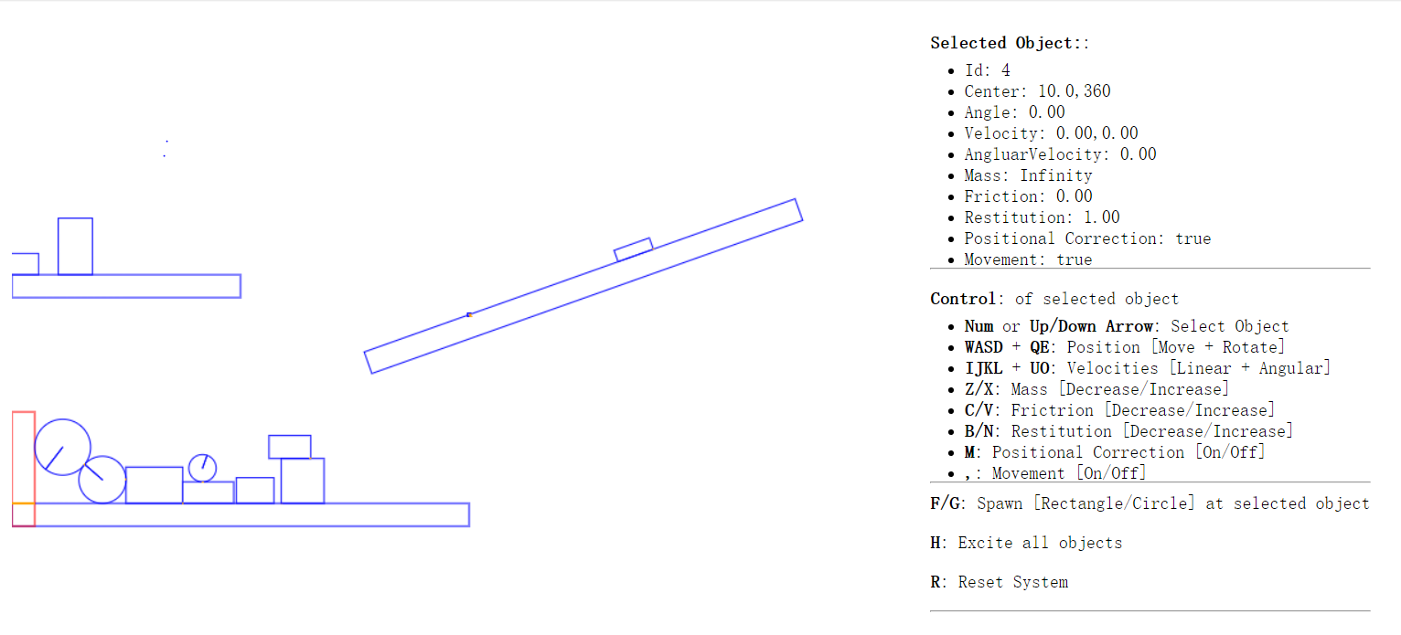
F：0.8
R：0.2
F：0.3
R：0
F：0
R：1
F：1
R：0.5

